Slide 1
Genetiniai algoritmai dirbtiniams neuronų tinklams
(Genetic Algorithms for Artificial Neural Networks)
Laimonas Beniušis
Kompiuterių Mokslas 1g
Vadovas: Linas Litvinas

Slide 2
Tikslas
Išanalizuoti, realizuoti ir pritaikyti NEAT bei HyperNEAT algoritmus
Pritaikyti skirtingus pajėgumo matavimo algoritmus, tarp jų ir koevoliuciją
Realizuoti apliką (programą), kuri yra tinkama eksperimentams

Slide 3
Neuro-Evoliucija Augančioms Topologijoms (NEAT)
Pagrindiniai bruožai:
  Genas yra lankas, turintis inovacijos žymę
  Inovacijos žymės leidžia suporuoti vienodus genus kryžminimo metu
  Konkuravimas išskirstomas rasėmis
  Visos evoliucijos metu tinklas išlaiko minimalią topologiją, ją didindamas

Slide 4
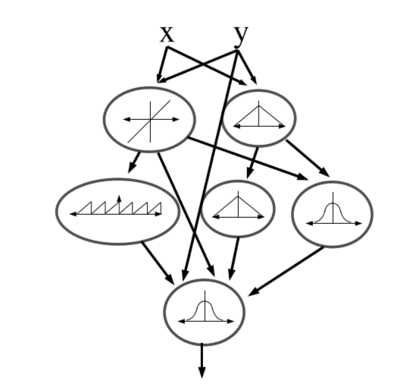
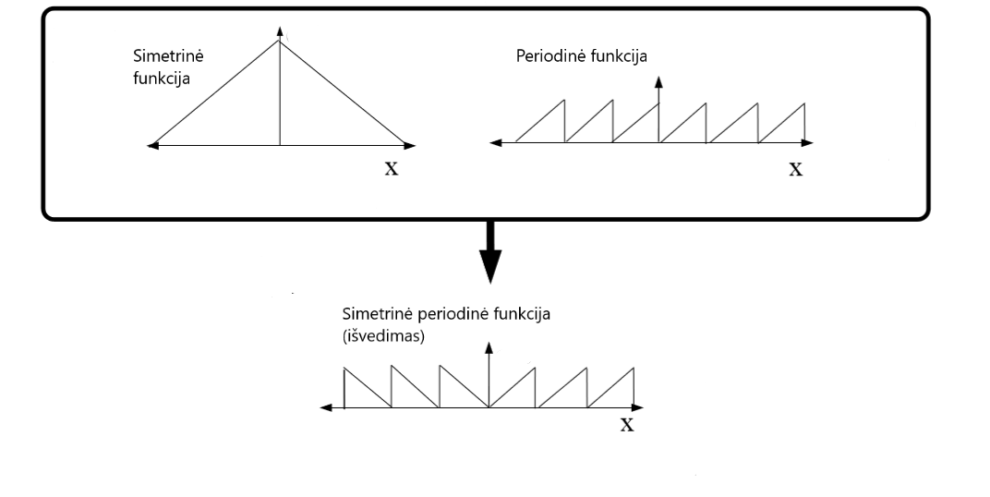
CPPN
(Compositional Pattern Producing Networks)
Koduoja erdvinės struktūras
Aktyvacijos funkcijų kompozicija

Slide 5
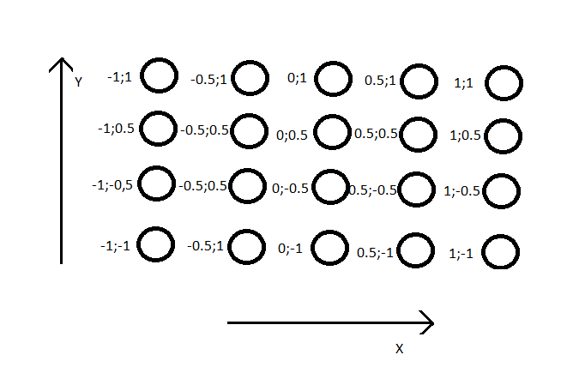
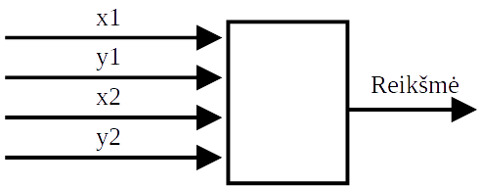
CPPN + NEAT = HyperNEAT
Erdvės dėsningumų transformavimas į DNT lankus

Slide 6
HyperNEAT
(Hyper-Cube based NEAT)
Pagrindiniai bruožai:
  Netiesioginis kodavimas
  Užduoties erdvinis suvokimas
  Lengvai plečiamas į aukštesnes dimensijas
  Efektyviai koduoja didelio masto DNT

Slide 7
Koevoliucija
Klasikinis apibrėžimas - skirtingų rasių priešiškas elgesys, verčiantis nuolat keistis ir adaptuotis
Pritaikyta konkurencinga (angl. Competitive) vienos ir dviejų populiacijų koevoliucija

Slide 8
Koevoliucija. Privalumai
Nereikia kurti dirbtinio priešininko
Sprendimo kokybė kyla kartu su užduoties sudėtingumu. Gaunamas automatiškai balansuojamas mokymosi gradientas
Kartais įmanomas pajėgumo įvertis tik pagal pergales (nereikia rinkti užduoties sprendimo kokybės informacijos)

Slide 9
Koevoliucija. Trūkumai
Ribota panaudojimo sritis (dvikovos tipo)
Prarandamas absoliutaus progreso matas. Reikalingas išorinis progreso patikrinimo būdas
Didelis testų kiekis

Slide 10
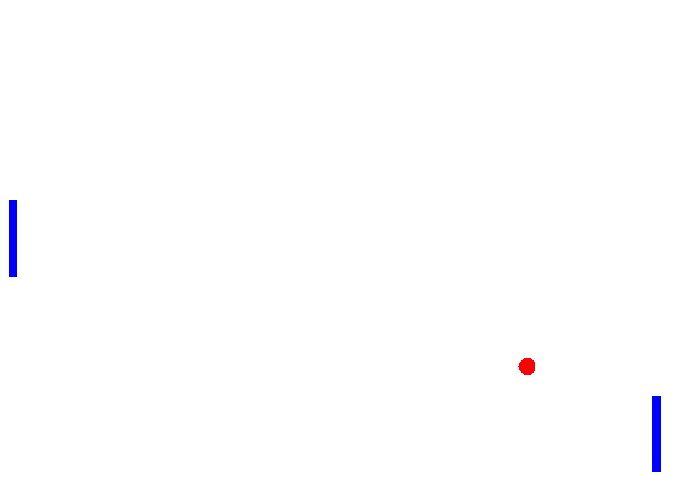
Eksperimetai
Eksperimetai taikomi video žaidimui „Pong“:
  Paprasta aplinka
  Lengvai sunkinamas
  Dvikovos tipo užduotis
  Lengvai patikrinimas žaidžiant prieš sieną

Slide 11
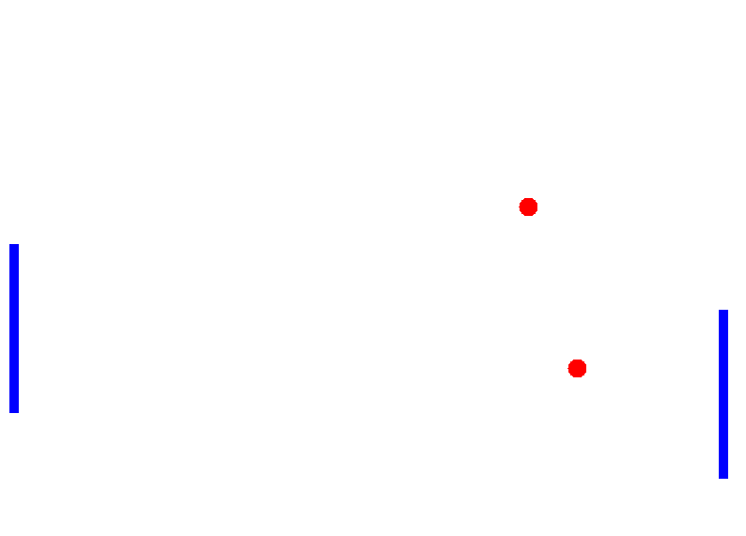
„Pong“ versijos
Kamuoliuko greitis didėja
Kamuoliuko atsimušimo taškas daro įtaką jo trajektorijai
Didesnis kamuoliukų kiekis

Slide 12
„Pong“ NEAT konfiguracija
NEAT: 2+2B įvedimo, 3 išvedimo neuronai, kur
B – kamuoliukų kiekis. Pirmi 2 neuronai atitinka lentelių pozicijas vertikaliai, likusieji – kiekvieno kamuoliuko koordinates.

Slide 13
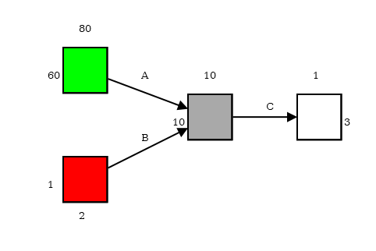
„Pong“ HyperNEAT konfiguracija
Vidinis CPPN iš 4 įvedimo ir 3 (A, B, C) išvedimo neuronų, kurie naudojami sujungti atitinkamiems sluoksniams. Visi sluoksniai yra 2-jų dimensijų.

Slide 14
Išvados. Teorija
NEAT apjungia DNT auginimą, nedestruktyvų kryžminimą bei paskirstymą rasėmis
HyperNEAT išnaudoja geometrinius dėsnius, naudoja netiesioginį DNT kodavimą
Koevoliucija leidžia gauti natūraliai kylančią sudėtingumo kreivę, tačiau prarandamas absoliutus pajėgumas ir pritaikymo sritis yra siaura

Slide 15
Išvados. Rezultatai
Realizuoti algoritmai ir eksperimentinė aplinka
HyperNEAT su standartiniu pajėgumo įverčiu, sudėtingiausiai „Pong“ versijai (2 greitėjantys kamuoliukai)
NEAT:
  Standartinis pajėgumo įvertis, paprastoms „Pong“ versijoms
  Koevoliucija (1 ir 2 populiacijų) greitėjantis ir kampą keičiantis kamuoliukas
  Koevoliucija (2 populiacijų) 2 greitėjantys ir kampą keičiantys kamuoliukai

